Slide 1
关联分析
超市信息部

Slide 2
目录
数据挖掘介绍
关联规则介绍

Slide 3
数据挖掘介绍
数据挖掘（Data mining），又译为资料探勘、数据挖掘、数据采矿。它是数据库知识发现（英文：Knowledge-Discovery in Databases，缩写：KDD）中的一个步骤。数据挖掘一般是指从大量的数据中自动搜索隐藏于其中的有着特殊关系性（属于Association rule learning）的信息的过程。

Slide 4
数据挖掘方法
分类
回归分析
聚类
关联规则
特征
变化和偏差分析
Web页挖掘

Slide 5
方法简介
分类：分类是找出数据库中一组数据对象的共同特点并按照分类模式将其划分为不同的类，其目的是通过分类模型，将数据库中的数据项映射到某个给定的类别。它可以应用到客户的分类、客户的属性和特征分析、客户满意度分析、客户的购买趋势预测等，如一个汽车零售商将客户按照对汽车的喜好划分成不同的类，这样营销人员就可以将新型汽车的广告手册直接邮寄到有这种喜好的客户手中，从而大大增加了商业机会。
回归分析：回归分析方法反映的是事务数据库中属性值在时间上的特征，产生一个将数据项映射到一个实值预测变量的函数，发现变量或属性间的依赖关系，其主要研究问题包括数据序列的趋势特征、数据序列的预测以及数据间的相关关系等。它可以应用到市场营销的各个方面，如客户寻求、保持和预防客户流失活动、产品生命周期分析、销售趋势预测及有针对性的促销活动等。
聚类：聚类分析是把一组数据按照相似性和差异性分为几个类别，其目的是使得属于同一类别的数据间的相似性尽可能大，不同类别中的数据间的相似性尽可能小。它可以应用到客户群体的分类、客户背景分析、客户购买趋势预测、市场的细分等。

Slide 6
方法简介
关联规则：关联规则是描述数据库中数据项之间所存在的关系的规则，即根据一个事务中某些项的出现可导出另一些项在同一事务中也出现，即隐藏在数据间的关联或相互关系。在客户关系管理中，通过对企业的客户数据库里的大量数据进行挖掘，可以从大量的记录中发现有趣的关联关系，找出影响市场营销效果的关键因素，为产品定位、定价与定制客户群，客户寻求、细分与保持，市场营销与推销，营销风险评估和诈骗预测等决策支持提供参考依据。
特征：特征分析是从数据库中的一组数据中提取出关于这些数据的特征式，这些特征式表达了该数据集的总体特征。如营销人员通过对客户流失因素的特征提取，可以得到导致客户流失的一系列原因和主要特征，利用这些特征可以有效地预防客户的流失。
变化和偏差分析：偏差包括很大一类潜在有趣的知识，如分类中的反常实例，模式的例外，观察结果对期望的偏差等，其目的是寻找观察结果与参照量之间有意义的差别。在企业危机管理及其预警中，管理者更感兴趣的是那些意外规则。意外规则的挖掘可以应用到各种异常信息的发现、分析、识别、评价和预警等方面。
Web页挖掘：随着Internet的迅速发展及Web 的全球普及， 使得Web上的信息量无比丰富，通过对Web的挖掘，可以利用Web 的海量数据进行分析，收集政治、经济、政策、科技、金融、各种市场、竞争对手、供求信息、客户等有关的信息，集中精力分析和处理那些对企业有重大或潜在重大影响的外部环境信息和内部经营信息，并根据分析结果找出企业管理过程中出现的各种问题和可能引起危机的先兆，对这些信息进行分析和处理，以便识别、分析、评价和管理危机。

Slide 7
数据挖掘步骤
信息收集
数据集成
数据规约
数据清理
数据变换
数据挖掘过程
模式评估
知识表示

Slide 8
关联规则介绍
关联式规则(Association Rules, AR)，又称关联规则，是数据挖掘的一个重要课题，用于从大量数据中挖掘出有价值的数据项之间的相关关系。关联规则一个经典的实例是购物篮分析(Market Basket Analysis)。超市对顾客的购买记录数据库进行关联规则挖掘，可以发现顾客的购买习惯，例如，购买产品X的同时也购买产品Y，于是，超市就可以调整货架的布局，比如将X产品和Y产品放在一起，增进销量。

Slide 9
关联规则介绍
提出问题：
如果一个消费者购买了产品A，那么他有多大机会购买产品B?
如果他购买了产品C和D，那么他还将购买什么产品？
应用场景：
沃尔玛的“啤酒和尿布”传说。
相关商品排放在一起，提高销量。
购物网站的相关商品推荐。
关键指标
支持度(Support)：
置信度(Confidence)：
提升度(Lift)：

Slide 10
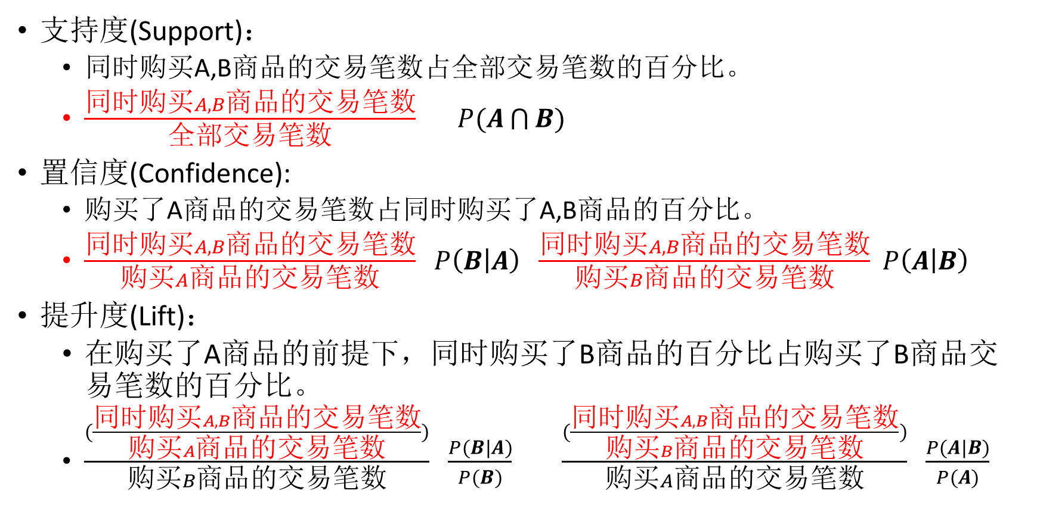
指标定义
支持度(Support)：
同时购买A,B商品的交易笔数占全部交易笔数的百分比。
$\frac{同时购买A,B商品的交易笔数}{全部交易笔数}$ $P(A\bigcap{B})$
置信度(Confidence):
购买了A商品的交易笔数占同时购买了A,B商品的百分比。
$\frac{同时购买A,B商品的交易笔数}{购买A商品的交易笔数}$ $P\left(B | A\right)$ $\frac{同时购买A,B商品的交易笔数}{购买B商品的交易笔数}$ $P\left(A | B\right)$
提升度(Lift)：
在购买了A商品的前提下，同时购买了B商品的百分比占购买了B商品交易笔数的百分比。
$\frac{(\frac{同时购买A,B商品的交易笔数}{购买A商品的交易笔数})}{购买B商品的交易笔数}$ $\frac{P(B|A)}{P(B)}$ $\frac{(\frac{同时购买A,B商品的交易笔数}{购买B商品的交易笔数})}{购买A商品的交易笔数}$ $\frac{P(A|B)}{P(A)}$

Slide 11
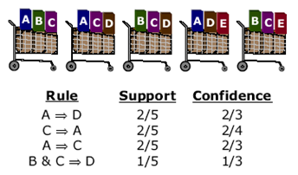
例子：

Slide 12
Apriori算法介绍
Apriori算法是一种挖掘关联规则的频繁项集算法，其核心思想是通过候选集生成和情节的向下封闭检测两个阶段来挖掘频繁项集。 Apriori（先验的，推测的）算法应用广泛，可用于消费市场价格分析，猜测顾客的消费习惯；网络安全领域中的入侵检测技术；可用在用于高校管理中，根据挖掘规则可以有效地辅助学校管理部门有针对性的开展贫困助学工作；也可用在移动通信领域中，指导运营商的业务运营和辅助业务提供商的决策制定。

Slide 13
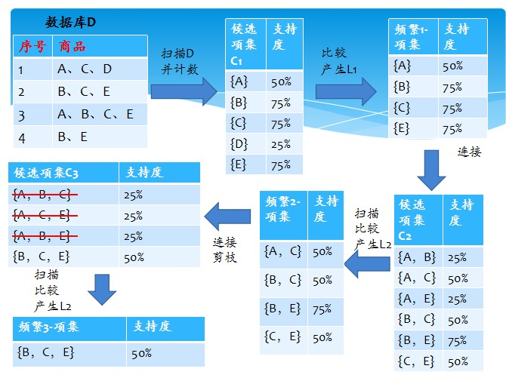

Slide 14
算法思想
算法需要对数据集进行多步处理。第一步，简单统计所有含一个元素项目集出现的频数，并找出那些不小于最小支持度的项目集，即一维最大项目集。从第二步开始循环处理直到再没有最大项目集生成。循环过程是：第k步中，根据第k-1步生成的(k-1)维最大项目集产生k维侯选项目集，然后对数据库进行搜索，得到侯选项目集的项集支持度，与最小支持度进行比较，从而找到k维最大项目集。

Slide 15
Apriori算法的缺点
从以上的算法执行过程可以看到Apriori算法的缺点:
第一:在每一步产生侯选项目集时循环产生的组合过多，
没有排除不应该参与组合的元素;
第二:每次计算项集的支持度时，都对数据库D中的全部
记录进行了一遍扫描比较，如果是一个大型的数据
库的话，这种扫描比较会大大增加计算机系统的
I/O开销。而这种代价是随着数据库的记录的增加
呈现出几何级数的增加。

Slide 16
关联分析例子
2016年3月份全司购物篮报表

